Slide 1
Προγραμματισμός Ανθρώπινου Δυναμικού: Σχεδιασμός, Περιγραφή και Ανάλυση Θέσεων Εργασίας

Slide 2
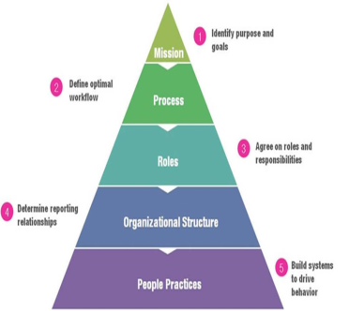
Οργανωτικός Σχεδιασμός (Organizational Design)
Η Διοίκηση Ανθρώπινου Δυναμικού έχει την κύρια ευθύνη του σχεδιασμού των οργανωτικών δομών όσο και της σωστής εφαρμογής αυτών στην πράξη.
Πρωταρχικό ζήτημα του οργανωσιακού σχεδιασμού είναι ο καθορισμός των θέσεων εργασίας που κάθε άτομο ή ομάδα θα αναλάβει.
Το συνολικό έργο (δραστηριότητες, λειτουργίες) σύμφωνα με την αποστολή, τους στόχους και τα προγράμματα που ο οργανισμός έχει να υλοποιήσει , διαιρείται σε επιμέρους ρόλους, συγκεκριμένες εργασίες ή καθήκοντα.
Από αυτή τη διαίρεση προκύπτουν οι θέσεις εργασίας με συγκεκριμένο περιεχόμενο καθηκόντων για τα άτομα που τις καταλαμβάνουν.

Slide 3
Σχεδιασμός Θέσεων Εργασίας
Η διαίρεση εργασίας συνδέεται με την εξειδίκευση των θέσεων εργασίας και των εργαζομένων.
Η εξειδίκευση της εργασίας προσδιορίζεται από δύο βασικές διαστάσεις: την οριζόντια και την κάθετη
Η οριζόντια εξειδίκευση αποτελεί τον κυρίαρχο τύπο της διαίρεσης της εργασίας και αναφέρεται στο εύρος της ποικιλίας των καθηκόντων που περιλαμβάνει μία θέση εργασίας. Όσο πιο πολλές οι επαναλήψεις της εκτέλεσης τόσο πιο στενό το εύρος της θέσης εργασίας.
Η κάθετη εξειδίκευση αναφέρεται στη διακριτική ευχέρεια ή τον έλεγχο ή το δικαίωμα για λήψη αποφάσεων που δίνεται στη θέση εργασίας και επομένως στο άτομο που ην κατέχει σχετικά με τα ζητήματα που αφορούν στην εκτέλεση των καθηκόντων του. Όσο πιο περιορισμένο είναι το εύρος αυτό, τόσο λιγότερο παίρνει αποφάσεις, τόσο περισσότερο διαχωρίζεται το εκτελεστικό από το διοικητικό έργο της θέσης.

Slide 4
Εύρος Διοίκησης - Ελέγχου
Ένα από τα πιο σημαντικά προβλήματα που τίθεται στα πλαίσια του οργανωτικού σχεδιασμού , σχετικά με τη διαμόρφωση των θέσεων εργασίας, είναι ο καθορισμός του εύρους διοίκησης ή ελέγχου (span of control)
Με τον όρο εύρος διοίκησης εννοείται ο αριθμός των θέσεων εργασίας, για τη διοίκηση των οποίων δημιουργείται μία νέα θέση διοικητικής ευθύνης, ή πιο απλά, ο αριθμός των υφισταμένων που θα αναφέρεται σε κάθε προϊστάμενο.
Με βάση τη διαίρεση αυτή, διαμορφώνονται και προκύπτουν τα ιεραρχικά επίπεδα στα οποία διανέμονται και κατανέμονται οι θέσεις εργασίας μέσα στον Οργανισμό. Όσο πιο πολλά ιεραρχικά επίπεδα τόσο πιο πολύπλοκη και αναποτελεσματική διοίκηση!

Slide 5
Σχεδιασμός θέσης εργασίας
Ο καθορισμός των αναγκαίων θέσεων για τη λειτουργία του οργανισμού και η κατανομή τους σε επίπεδα, ώστε να εξασφαλίζεται ο μέγιστος βαθμός παραγωγικότητας (Job Design).
Ταυτόχρονα με το υψηλότερο δυνατό επίπεδο ικανοποίησης των εργαζομένων
Με την εξέλιξη της τεχνολογίας και την εισαγωγή της στην εργασιακή διαδικασία, η ΔΑΔ αναπροσαρμόζει το περιεχόμενο των θέσεων εργασίας.

Slide 6
Περιγραφή θέσης εργασίας
Με τον όρο αυτό εννοούμε τη γραπτή παρουσίαση της αποστολής – σκοπού, των υπευθυνοτήτων, των καθηκόντων, της εξουσίας της κάθε θέσης εργασίας και των σχέσεων της με τις άλλες θέσεις εργασίας.
Είναι μία ουσιαστική συμπλήρωση του οργανογράμματος
Είναι η ακτινογραφία των καθηκόντων της θέσης εργασίας, ωστόσο πολλές φορές μπορεί να αποτελεί πηγή δυσκαμψίας και να περιορίζει ευελιξία απαραίτητη για προσαρμογή σε οργανωσιακή αλλαγή!

Slide 7
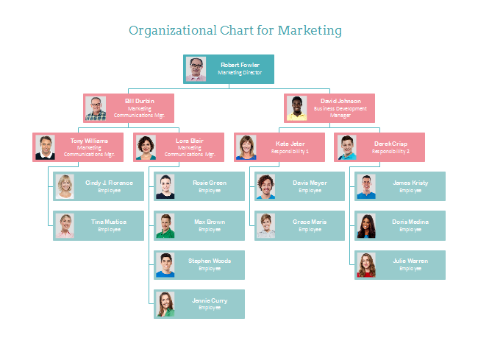

Slide 8
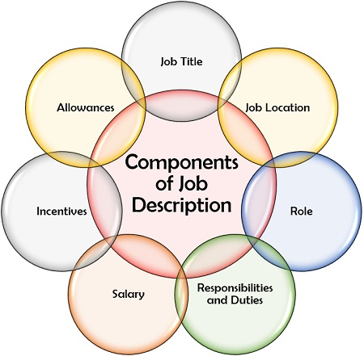

Slide 9
Ανάλυση θέσης εργασίας
Η διαδικασία συγκέντρωσης και καταγραφής των σημαντικών αρμοδιοτήτων και δραστηριοτήτων, τις οποίες εκτελεί ένας εργαζόμενος, των απαιτήσεων και των τεχνικών και περιβαλλοντικών δεδομένων της θέσης, καθώς και του συνόλου των προσόντων, των γνώσεων, των ικανοτήτων και των υπευθυνοτήτων που πρέπει να συνδυάζει ο εργαζόμενος για την επιτυχή διεξαγωγή της εργασίας του (Job Analysis).

Slide 10
Στόχοι Ανάλυσης Θέσης Εργασίας
Περιγραφή της Θέσης Εργασίας
Ανάλυση του Ρόλου
Προδιαγραφές που απαιτούνται για τη Θέση
Ανάλυση των απαιτήσεων Απόδοσης
Προδιαγραφές Μάθησης ή Εκπαίδευσης

Slide 11
Ομαδική Άσκηση
Στις Ομάδες μας χρησιμοποιούμε τον Πίνακα:
Χρήσεις της Ανάλυσης της Θέσης Εργασίας στις υπόλοιπες Δραστηριότητες ΔΑΔ
για να ερμηνεύσουμε και να αξιολογήσουμε
την υπάρχουσα κατάσταση στα εργασιακά μας πλαίσια και στους Οργανισμούς μας!

